Slide 1
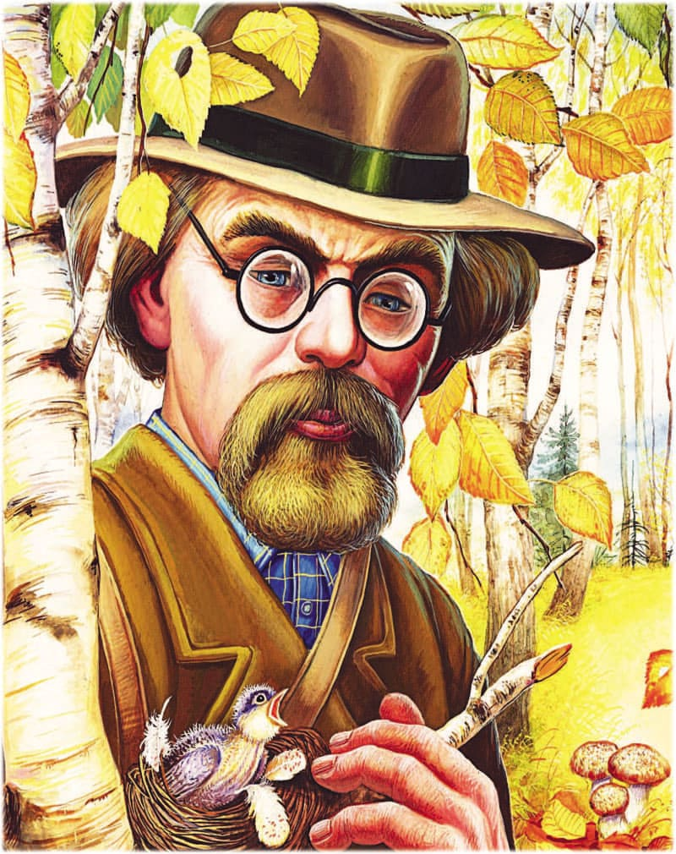

Муниципальное общеобразовательное автономное учреждение средняя общеобразовательная школа №9
ГО г. Нефтекамск Республики Башкортостан
ВИРТУАЛЬНАЯ КНИЖНАЯ ВЫСТАВКА
К 150-ЛЕТИЮ
МИХАИЛА МИХАЙЛОВИЧА ПРИШВИНА
«Кладовая природы»
Педагог-библиотекарь:
Сагитова Лилия Ильсуровна

Slide 2
Цель: познакомить детей с жизнью и творчеством Михаила Пришвина.
Задачи:
1.Расширить знания детей о животном мире через произведения М. Пришвина.
2.Продолжать формировать интерес к детской художественной литературе.
3.Продолжать развивать память, внимание, мышление, связную монологическую и диалогическую речь, умение последовательно высказывать свои мысли.
4.Способствовать воспитанию добрых чувств и доброжелательного отношения к животным, сочувствие попавшим в беду.
5.Учить детей договариваться, делиться, помогать, оказывать поддержку в работе.
6.Приобщать родителей к семейному чтению литературных произведений.

Slide 3
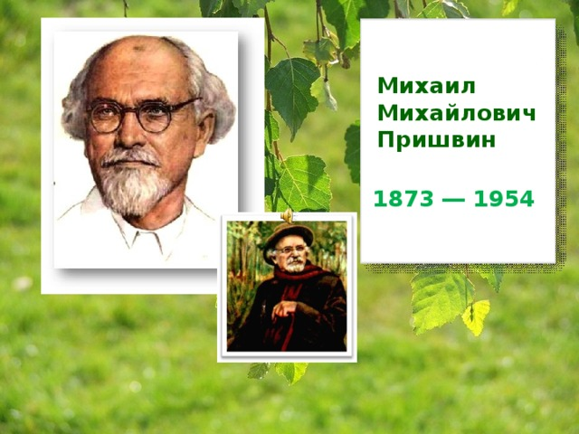
Игра «Четвертый лишний»
Краткая биография
Онлайн-игра «Лесная угадай-ка»
Аудиокниги М. Пришвина
Список литературы
Читаем М. Пришвина

Slide 4

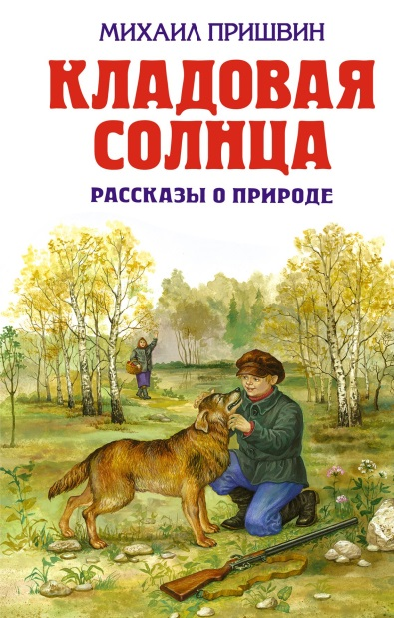
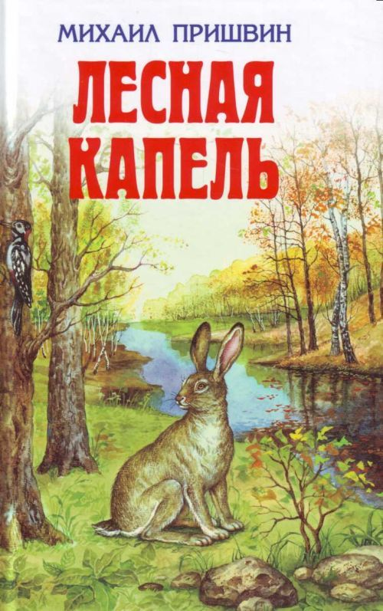



Читаем М.М. Пришвина

Slide 5

Рассказ про нелегкое путешествие к озеру утки с выводком утят. На пути могут подстерегать ястребы и лисы. Но встретились ребята, которые сначала закидали утят шапками, но потом помогли им вернуться к маме утке.

Slide 6


Slide 7

Лучшие рассказы «певца русского леса» – Михаила Михайловича Пришвина!
Читатель узнает о настоящих чудесах животного мира! В книгу вошли такие знаменитые произведения автора, как «Лисичкин хлеб», «Луговка», «Золотой луг», «Берестяная трубочка» и другие, а также отрывок из повести «Кладовая солнца». Рассказы М. Пришвина о природе входят в программы обязательного и внеклассного чтения в школе.
М. Пришвин очень точно подмечал повадки лесных жителей и с одинаковой любовью описывал и лягушонка, проснувшегося по весне, и зайца-беляка, прячущегося под хворостом, и молодого журавля, пойманного охотником. Книга проиллюстрирована знаменитым современным художником Иваном Цыганковым.
Истории, которые пробуждают в малышах любовь и бережное отношение к природе!

Slide 8


Slide 9


Slide 10

В сборник вошли познавательные истории о встречах автора с обитателями леса, а также о друге человека - собаке. Вы прочитаете трогательную историю про уточку по имени Хромка, забавные рассказы про говорящего грача, хитрого медведя и бесхвостую выскочку-сороку, и, конечно, про охоту за бабочкой любимой собаки Пришвина Жульки - красивого сеттера мраморно-голубого окраса.
Именно её портрет изобразила на обложке книги талантливая художница Татьяна Дмитриевна Васильева, чьи иллюстрации помогут читателю прочувствовать всю красоту мира природы.

Slide 11
Игра
«Четвертый
лишний»

Slide 12
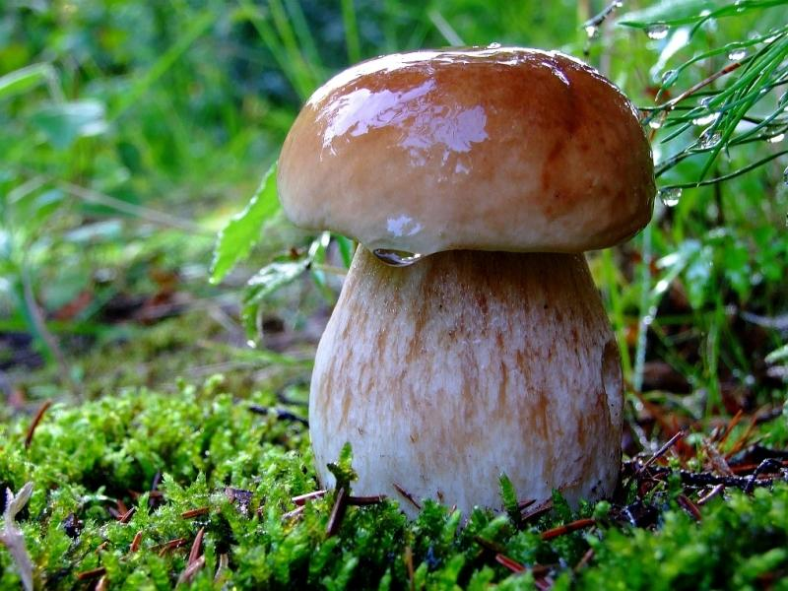
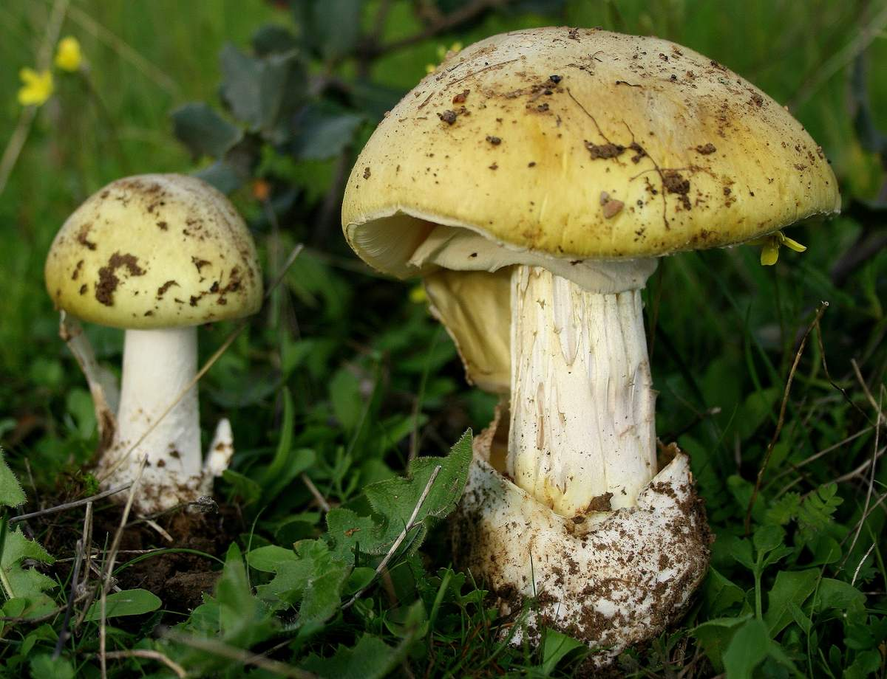
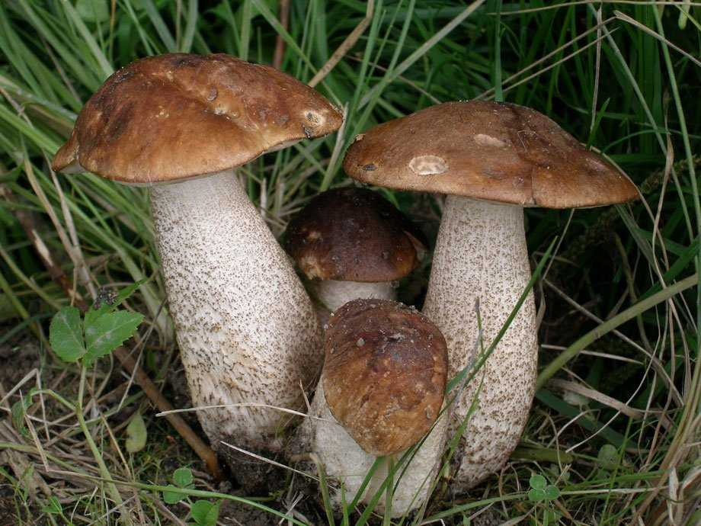
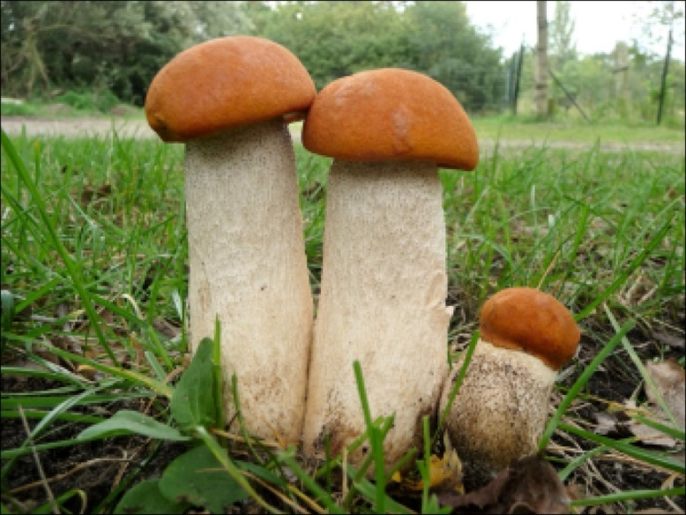

Slide 13
Бледная поганка – ядовитый гриб!

Slide 14
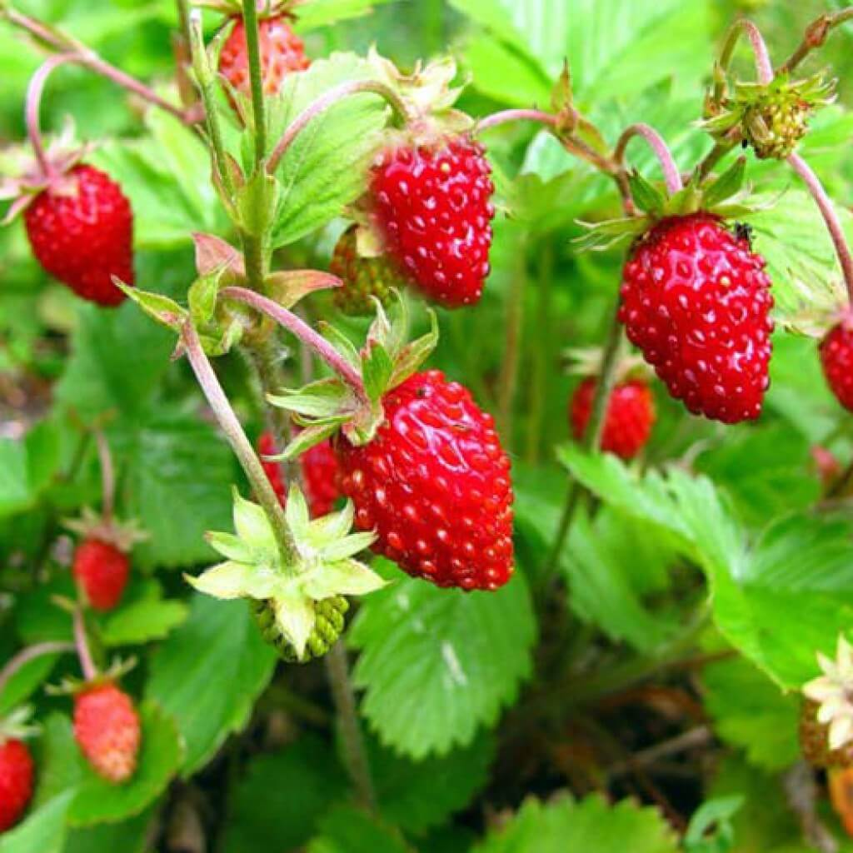
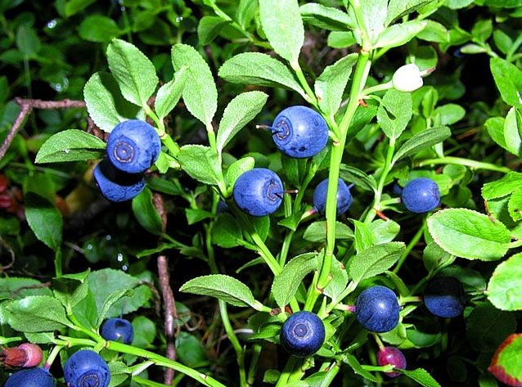
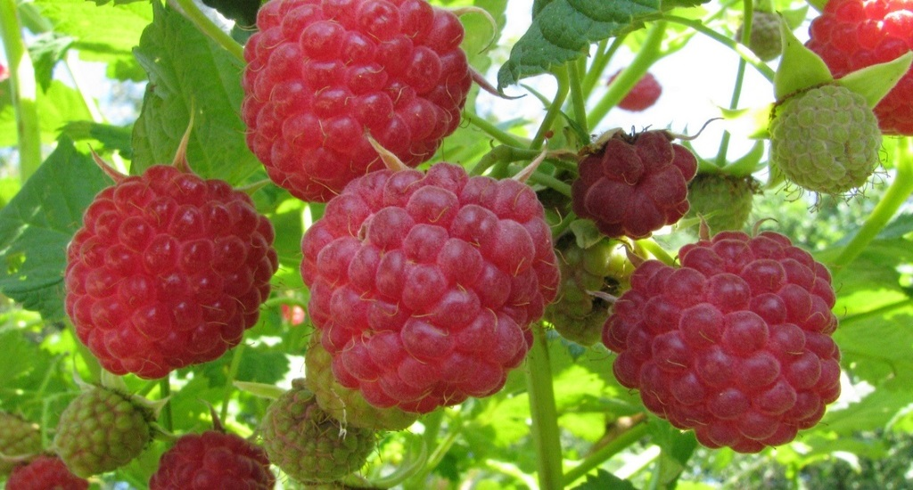
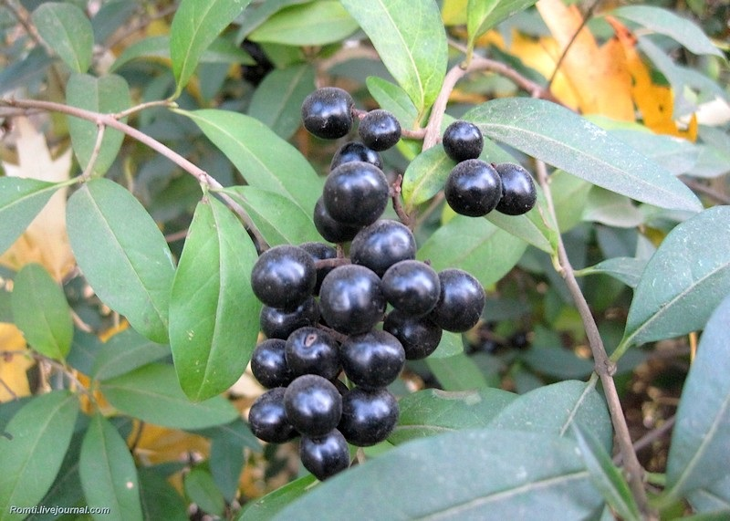

Slide 15
Волчья ягода – ядовитая ягода!

Slide 16
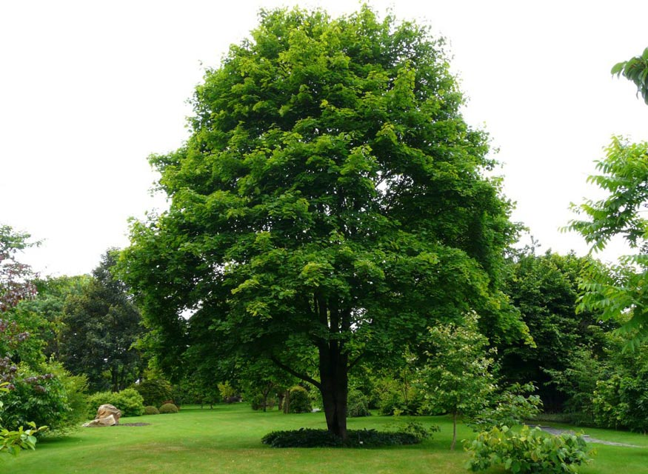
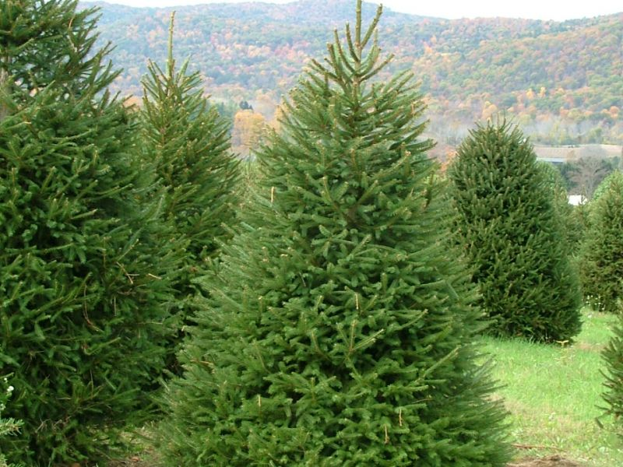
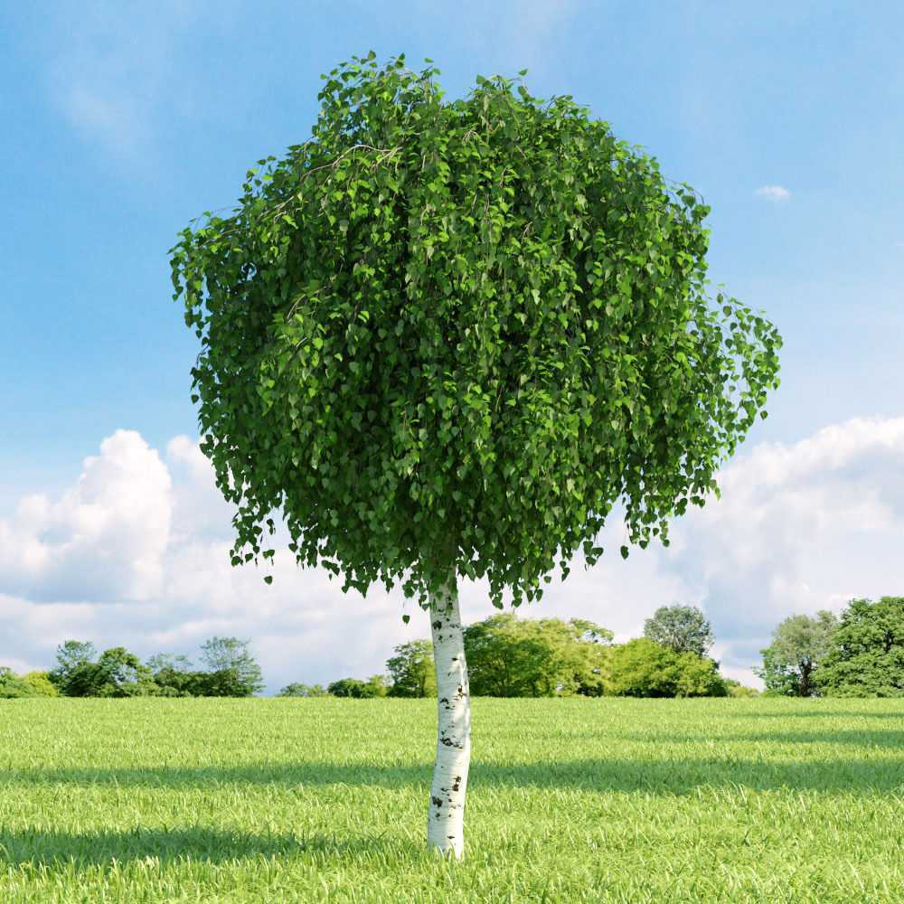
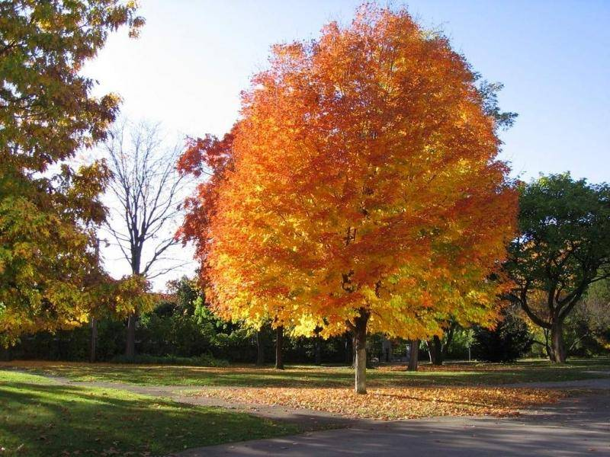

Slide 17
Ель – хвойное дерево

Slide 18
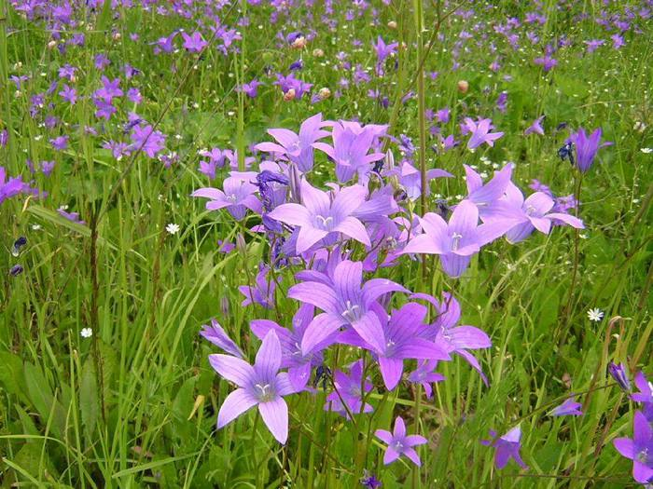
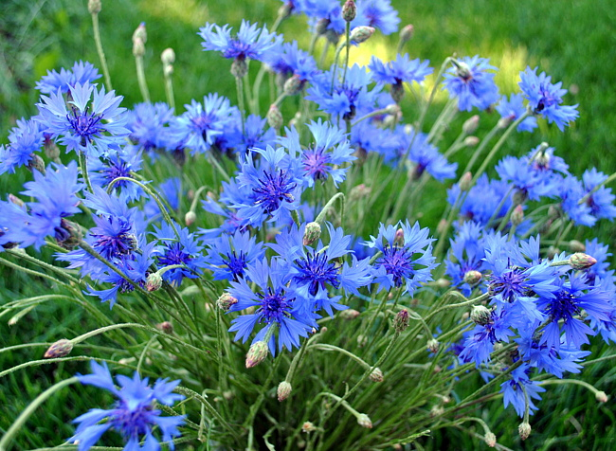
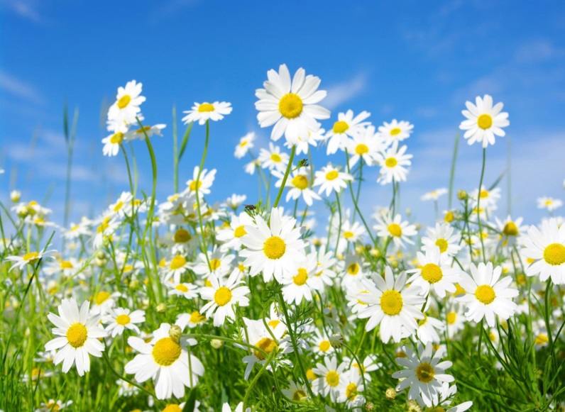
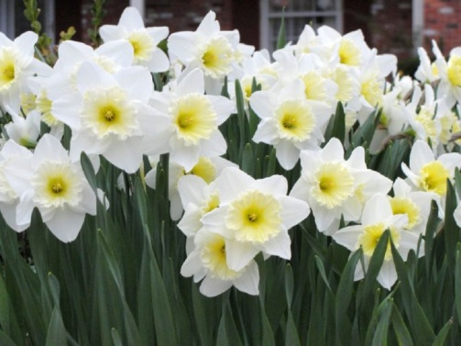

Slide 19
Нарциссы – садовые цветы

Slide 20


Slide 21
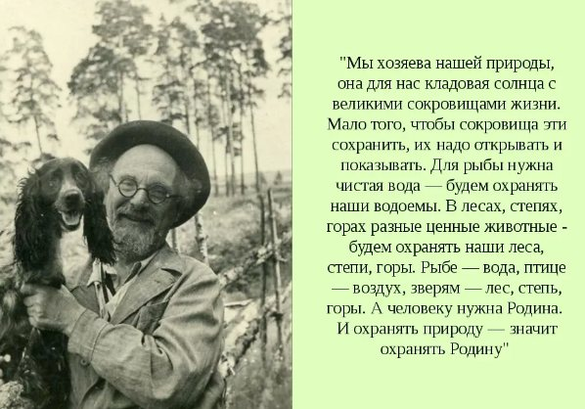

Slide 22
Список литературы
1 Михаил Пришвин: «Ребята и утята», Издательство: АСТ, 2017 г.
2. Михаил Пришвин: «Лесная капель», Издательство: Эксмо, 2010 г.
3. Михаил Пришвин: «Охота за бабочкой», Издательство: Нигма, 2014 г.
4. Михаил Пришвин: «Кладовая солнца. Рассказы о природе», Издательство: Нигма, 1983 г.
5. Михаил Пришвин: «Лисичкин хлеб», М.: Махаон, Азбука-Аттикус, 2018 г.
6. Михаил Пришвин: «Рассказы о животных», Издательство: Малыш, 2018 г.
Интернет ресурсы:
1. https://yandex.ru/promo/browser/ie/video/1
2. https://audioskazki-online.ru/rasskazy/prishvin-mihail
3. https://learningapps.org/watch?v=pwwibph5k23

